Slide 1
Математика
2 класс
Тема: Закрепление изученного по теме «Числа от 1 до 100. Умножение и деление. Табличное умножение и деление».
Учитель: Киселева С.А.

Slide 2
Цель:
Закрепление изученного по теме «Числа от 1 до 100. Умножение и деление. Табличное умножение и деление».

Slide 3
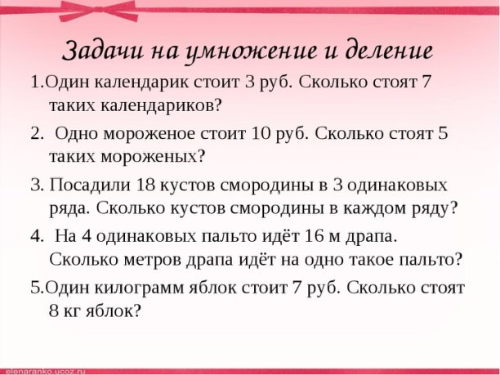
Задание №1
Решите любую 1 задачу

Slide 4
Задание №2
Решите любую 1 задачу

Slide 5
Задание для контроля:
Продолжите предложение:
Сегодня я повторил (ла)….

Slide 6

Спасибо за внимание!

